Slide 1

JGZ Richtlijn Ouder Kind Relatie
Marianne de Wolff en Caren Lanting
Maart 2021

Slide 2

Waarom deze richtlijn?
Een gezonde ouder-kindrelatie vormt de basis voor een optimale ontwikkeling van een jeugdige.
JGZ professionals kunnen ouders versterken in hun ouderrol en mogelijke belemmeringen vroegtijdig bespreken.
Bij aanhoudende, ernstige problematiek kunnen ouders/jongeren verwezen worden naar meer intensieve hulp buiten de JGZ.
*

Slide 3
Veranderingen t.o.v. de huidige werkwijze
Het thema ‘ouder-kind relatie’ wordt meer structureel en meer uniform aan de orde wordt gesteld tijdens de contacten.
In elk contact met ouders/jongeren wordt de mogelijkheid benut om de ouder-kind relatie ter sprake te brengen.
De JGZ professional maakt o.b.v. het DD JGZ, eigen observaties en wat de ouder(s) zegt, een inschatting van de ouder-kind relatie.
De JGZ-professional maakt mogelijke belemmeringen in de ouder-kind relatie bespreekbaar d.m.v. de gespreksleidraad.
*

Slide 4
Begrippen
Gehechtheidsrelatie: emotionele band tussen een kind en zijn/haar opvoeder.
Verschaft het kind de mogelijkheid om zijn/haar emoties en spanning te reguleren en om de sociale en fysieke omgeving breder te gaan verkennen.
In een veilige relatie is er een evenwicht tussen de veilige haven die de opvoeder biedt (om stress bij het kind te reguleren) en de veilige uitvalsbasis die de ouder biedt zodat het kind de omgeving kan verkennen.
De ouder-kind relatie omvat meer aspecten dan alleen de emotionele band
ook opvoeding, (ideeën en verwachtingen over) het ouderschap, en de identiteit als ouder.

Slide 5
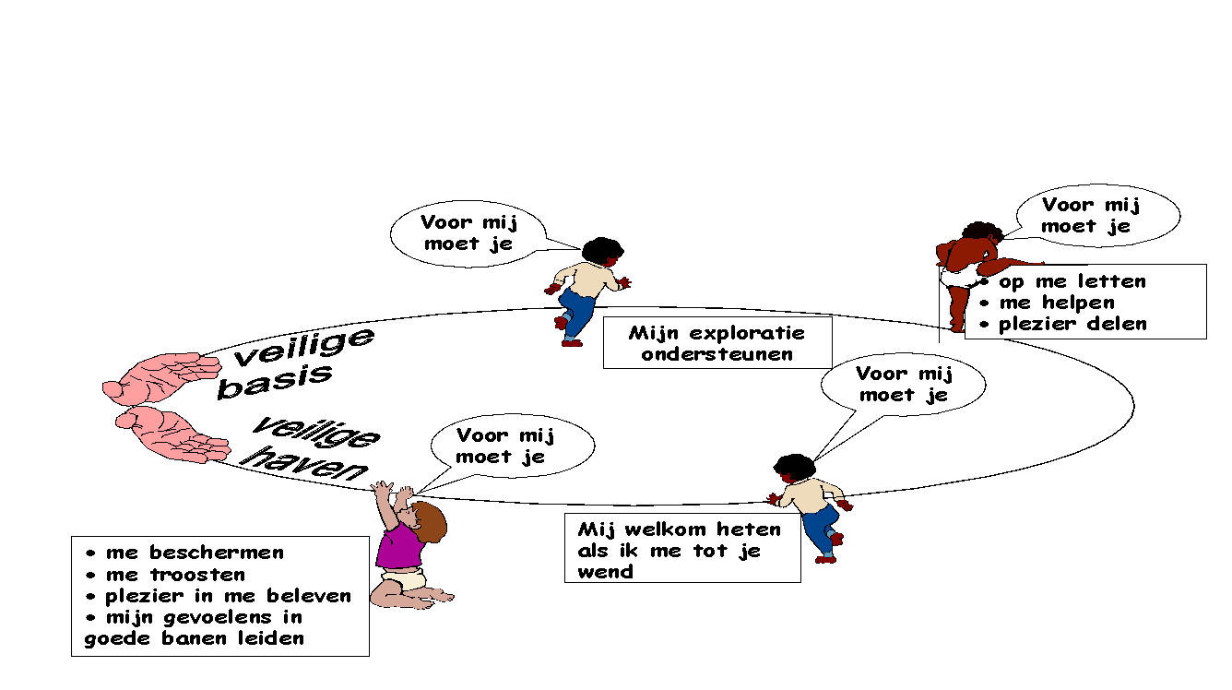
Cirkel van veiligheid: het evenwicht dat er is in een veilige gehechtheidsrelatie

Slide 6
Prevalentie
Naar schatting 60-70% van alle thuiswonende (gezonde) jeugdigen in de leeftijd van één tot twaalf jaar bouwt een veilige gehechtheidsrelatie met zijn/haar ouders op.
Naar schatting 30-40% heeft geen veilige relatie. Er is ruimte voor verbetering, maar de ontwikkeling wordt niet bedreigd.
15% van de kinderen heeft een verstoorde gehechtheidsrelatie, wat samengaat met ernstige (gedrags)problemen.
Een verstoorde gehechtheidsrelatie komt vaker voor bij (pleeg- en adoptie) kinderen die mishandeling, verwaarlozing of huiselijk geweld meegemaakt hebben.
*

Slide 7
Oorzaken en gevolgen
De ontwikkeling van een gehechtheidsrelatie wordt bepaald door een samenspel tussen beschermende en belemmerende factoren.
Onderscheid naar factoren op het niveau van
Ouder, o.a.
+ vermogen om sensitief te reageren en te mentaliseren
- psychische problemen en negatieve jeugdervaringen
Gezinsomstandigheden, o.a.
+ beide ouders aanwezig in gezin
- wisselende verzorgers
Kind, o.a.
+ goede gezondheid
- ontwikkelingsstoornis
*

Slide 8
Gevolgen
Positief: een gezonde ouder-kind relatie draagt bij aan de psychosociale ontwikkeling van een kind: meer zelfvertrouwen, en minder gedragsproblemen.
Negatief: Jeugdigen met ernstige gehechtheidsproblemen zijn meer kwetsbaar voor het ontwikkelen van psychische en gedragsproblemen.

Slide 9
Preventieve voorlichting
Benut tijdens elk regulier contactmoment de mogelijkheid om de ouder-kind relatie ter sprake te brengen, eventueel met behulp van de GIZ of SPARK.
Speciale aandacht is nodig:
prenatale fase
beginnend ouderschap
elke nieuwe fase van de ontwikkeling
De JGZ professional vervult een voorbeeldfunctie wat betreft sensitief reageren en mentaliseren.
Je kunt de ouder op weg helpen met mentaliseren door vanuit het perspectief van het kind te praten of vragen te stellen: ‘’Wat zou eraan de hand kunnen zijn, waar zou (naam kind) behoefte aan hebben denk je?”
Let wel op dat sommige ouders dit betuttelend vinden.
*

Slide 10

Advies
Geef - als ouders daarvoor open staan - aan de hand van observaties en wat de ouder(s) vertellen voorlichting over de ontwikkeling van de ouder-kindrelatie, en tips om de relatie te versterken, zoals…
Kijk en luister goed naar je kind
Toon oprechte belangstelling voor je kind
Benoem wat hij/zij met zijn gedrag laat zien en benoem zijn/haar emoties
Geef hem/haar je volle aandacht
Neem de tijd om gezamenlijke activiteiten te ondernemen

Slide 11
Signalering
Maak een inschatting van de gehechtheidsrelatie
Let op signalen die kunnen wijzen op een veilige, een onveilige of een problematische gehechtheidsrelatie.
Bespreek signalen van een problematische gehechtheidsrelatie door aan te sluiten bij observaties en wat de ouder vertelt. Behulpzame instrumenten bij het bespreken:
Gespreksleidraad uit de Richtlijn (zie werkkaart);
De informatiekaart van Babykennis;
De infosheet ‘Gehechtheidsrelaties’ van Basic Trust;
De LSVG of de ARI-CP (2-5), bij oudere kinderen AISI (6-12).
*

Slide 12
Casus Daan, 4 maanden oud
Daan is het 1e kind in het gezin en huilt volgens zijn ouders veel. Ouders zijn bezorgd. Door het vele huilen slaapt Daan weinig en drinkt hij niet altijd goed. Daan is wat kleiner en lichter dan gemiddeld. Tijdens het contact is Daan wakker en actief, hij glimlacht naar jou. Hij zoekt ook de blik en aandacht van zijn ouders. Wanneer je Daan wilt onderzoeken gaat hij hard huilen.
O.b.v. de richtlijn kunnen de volgende aanbevelingen worden gedaan:
Vestig de aandacht van de ouders en op de vele positieve signalen die Daan geeft (aankijken en glimlachen). Door dit te benadrukken stimuleer je het zelfvertrouwen van de ouders.
Nodig de ouders uit om te reflecteren op hun band met Daan: “Hoe zouden jullie als ouders Daan omschrijven?”
Geef aandacht aan mogelijke belemmeringen/ problemen die de ouders ervaren in het ouderschap.
Bied ruimte aan emoties/zorgen/twijfels van ouders. Toon begrip en neem de ouders serieus.
Je kunt de ouders vertellen dat er verschil is in temperament tussen kinderen. Daan lijkt een wat pittiger temperament te hebben.
Vraag de ouders of zij behoefte zouden hebben aan ondersteuning, zo ja waarbij.
*

Slide 13
Casus Lynn 24 maanden oud
Lynn is een peuter van 2 die zich normaal ontwikkelt. Lynn heeft op de crèche veel conflicten met andere kinderen, waarbij ze slaat en bijt. Tijdens het contact zit Lynn bij haar moeder op schoot; Lynn werkt niet echt soepel mee met het VWO. Moeder is handig en weet conflicten met Lynn te voorkomen.
De volgende aanbevelingen kunnen worden gedaan
Complimenteer Lynn dat ze de opdrachtjes (voor het VWO) goed gedaan heeft.
Nodig moeder uit om te reflecteren op de ouder-kind band met behulp van vragen als: “hoe zou jij als moeder Lynn omschrijven of typeren?” of “hoe is het om moeder te zijn van Lynn?”
Luister goed naar moeder, zijn er belemmeringen voor moeder? (bijv. door werk, weinig steun, aanwezigheid andere kinderen)
Bied ruimte aan emoties/zorgen/twijfels van de moeder, maar normaliseer ook! Peuters van 2 jaar kunnen zich nog niet goed verbaal uiten en agressief gedrag is dan niet vreemd.
Let op hoe de interactie tussen moeder en Lynn verloopt: kijken ze elkaar regelmatig aan? Oogt de interactie ontspannen, kan moeder Lynn kalmeren? Is er wederkerigheid?
*

Slide 14
Vervolg casus Lynn 24 maanden oud
De volgende aanbevelingen kunnen worden gedaan
Als je verschillende signalen ziet die kunnen wijzen op een minder goede ouder-kind relatie, bijvoorbeeld:
de interactie oogt gespannen of erg afstandelijk
Lynn trekt zich terug in plaats van steun te zoeken bij moeder
moeder reageert over beschermend of overbezorgd;
dan kun je een instrument inzetten om deze vermoedens te checken.
Mogelijkheden zijn:
Geef de ARI CP mee, een oudervragenlijst die moeder thuis kan invullen. De lijst laat zien hoe de moeder de relatie met Lynn ziet. Bij een volgens (extra) contact bespreek je de uitkomst, en geef je tips uit Box 2.1 (Van Opvoedinformatie.nl)
Je kunt ook tijdens een extra contact de LSVG samen met moeder bespreken. Er worden dan 8 gedragingen nagevraagd (zie Bijlage 2.4 van de richtlijn)
Bij een score op de LSVG tussen 10 en 15 is er ruimte voor verbetering en kun je voorlichting en advies geven. Bij een score van 16 en hoger zou je het gezin kunnen verwijzen naar een gedragswetenschapper die de ouder-kind relatie verder kan onderzoeken.
*

Slide 15

Ondersteuning en begeleiding
Ouders die problemen hebben met sensitief opvoeden of grenzen stellen (en relatief goed functioneren) krijgen begeleiding aangeboden in de vorm van een video-feedback interventieprogramma in de JGZ, zoals VIPP-SD, K-VHT of VIB.
Ouders of jeugdigen die tot een specifieke risicogroep behoren krijgen een geïndiceerde interventie aangeboden zoals Stevig Ouderschap of VoorZorg.
*

Slide 16
Verwijzen
Bij aanhoudende, ernstige problematiek kan verwezen worden naar meer intensieve hulp buiten de JGZ. Dat wil zeggen, twee of meer van het volgende is aan de hand:
er is sprake van één of meerdere aanhoudende problemen op het gebied van vroegkinderlijke gedragsregulatie zoals huilen, eten, slapen
er is bij de ouders sprake is van aanhoudende ongerustheid en/of overbelasting (bijvoorbeeld: uitputting, onzekerheid, gevoel van falen, prikkelbaarheid of ontkenning van de problemen)
ouder(s) en kind communiceren niet met elkaar of op een verstoorde manier
het gezin heeft onvoldoende steun aan begeleiding door de JGZ.
*

Slide 17
Casus Mark 8 jaar oud
Mark is een drukke jongen en zit in groep 7. Hij kan moeilijk meekomen op school en heeft weinig vriendjes. De juf denkt aan ADHD, ouders niet. In zijn dossier lees je dat de SDQ Ouderversie een verhoogde totaalscore geeft, met zowel gedragsproblemen als emotionele problemen. De ouders maken zich zorgen: Mark zit niet goed in z’n vel, heeft snel conflicten en wordt mogelijk ook gepest.
*

Slide 18
Nazorg bij casus Mark
In overleg met de ouders wordt besloten om Mark samen met zijn ouders aan te melden voor een Kanjertraining (training sociale vaardigheden) die wordt aangeboden bij een zelfstandige psycholoog.
Verder blijkt in het gesprek met de ouders dat ze moeilijk contact kunnen maken met Mark; hij sluit zich af. Ouders willen geen opvoedondersteuning op dit moment. Wel kunnen de tips uit Box 2.1 en adviezen van Opvoedinformatie.nl gegeven worden.
Met de ouders wordt afgesproken dat je hen over een half jaar graag weer ziet. Als er weinig verbetering is, in overleg met ouders en school mogelijkheden verkennen (opvoedondersteuning of jeugdhulp).
Er wordt contact gelegd met school om te melden dat Mark is aangemeld voor een Kanjertraining. Vervolgafspraken worden gemaakt.

Slide 19
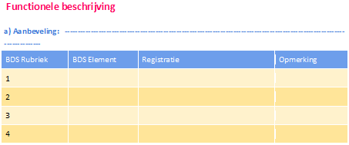
Wijze van registratie
Toelichting op de BDS-protocollen bij JGZ-richtlijnen
Handelingsaanbevelingen ten behoeve van de zorg voor het kind zijn conform de BDS op uniforme wijze registreerbaar
Ondersteuning om een registratieprotocol voor de eigen organisatie te maken, passend bij de eigen werkprocessen en de inrichting van het Digitaal Dossier JGZ
Een functionele omschrijving van de BDS-onderdelen en vervolgens de technische omschrijving
Overzicht van nieuwe elementen
Indien er een wijzigingsvoorstel BDS is ingediend, geef dan aan.
*

Slide 21
BDS Rubriek | BDS Element | Registratie | Opmerking
 | Bijzonderheden verhouding draaglast-draagkracht: 349 | Vrije tekst
Terugkerende anamnese: R019 | Bijzonderheden voeding/eetgedrag: 323 | Vrije tekst
 | Bijzonderheden slapen/waken: 322 | Vrije tekst
 | Bijzonderheden huilen | Vrije tekst

Slide 22
Randvoorwaarden competenties
De JGZ professional is in staat om …
De ouder-kind relatie, en eventuele belemmeringen, bespreekbaar te maken
Een inschatting te maken van waar de gehechtheidsrelatie zich bevindt op het continuüm van veilig naar problematisch.
Beschermende en belemmerende factoren te onderscheiden.
In te schatten wanneer het nodig is om vervolgstappen (eventueel buiten de JGZ) te zetten.
*

Slide 23
Randvoorwaarden (2)
De JGZ professional is op de hoogte van …
verschillende preventieve en geïndiceerde interventies voor het versterken van de sensitiviteit van de ouder en/of verminderen van gedragsproblemen bij de jeugdige.
wie de ketenpartners in de regio zijn, en welke afspraken daarmee gemaakt zijn
*

Slide 24
Randvoorwaarden (3)
(Online) scholing of e-learning over de richtlijn
Extra hulpmiddelen die ingezet kunnen worden bij online/telefonische contacten met ouders en jeugdigen (bijvoorbeeld i.v.m. Corona)
Meer bekendheid voor de richtlijn bij ketenpartners zoals huisartsen, verloskundig hulpverleners, kraamzorg, jeugdzorg en kinderdagverblijven en scholen.
Ook ouders informeren over de richtlijn, bijv. via een folder
Het is wenselijk wanneer de aanbevolen interventies (in enige mate) beschikbaar zijn in de regio.
*

Slide 25
Vragen en discussiepunten
*

Slide 26
Contactinformatie
Voor vragen over de richtlijn en de implementatie materialen
richtlijn@ncj.nl
Bekijk de richtlijn via www.jgzrichtlijn.nl en in de JGZ-richtlijnen app
*

Slide 27

Presentatie-titel | Wijzig deze tekst onder 'Beeld'>'Koptekst en voettekst' |
*

